Slide 1
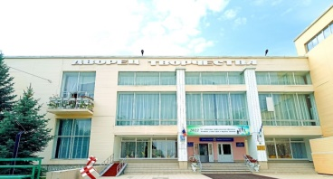
ШКОЛА РУКОВОДИТЕЛЯ
«Наставничество как условие
повышения качества
дополнительного образования»
Адиль Ильдарович Набиуллин,
директор МАУДО Дворец творчества
20 декабря 2022 г.

Slide 3
Наставничество
универсальная модель построения отношений внутри образовательной организации
1
2
Технология
Передача
интенсивного личностного развития
опыта и знаний
3
4
Формирование
Воспитание
навыков и компетенций
метанавыков и ценностей

Slide 4
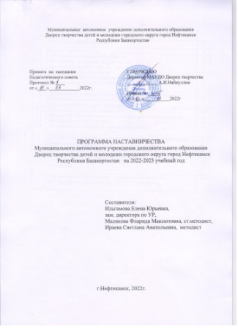
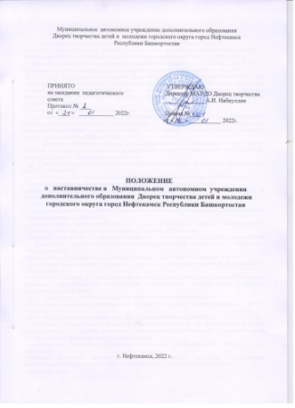
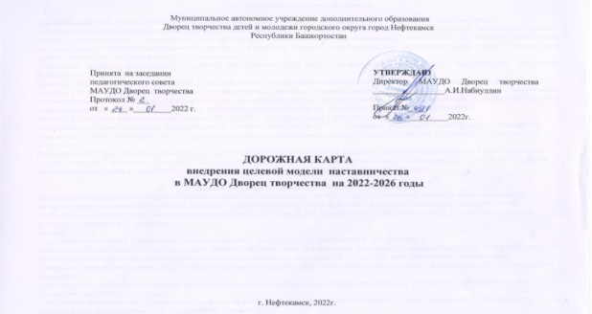
Разработаны нормативно-правовые документы, регулирующие процесс наставничества с учетом специфики учреждения:
Разработаны нормативно-правовые документы,
регулирующие процесс наставничества
с учетом специфики учреждения:
Положение о наставничестве
Дорожная карта внедрения целевой модели наставничества
Программа наставничества учреждения на 2022-2023 учебный год

Slide 5
Формы реализации
целевой модели наставничества
педагог - обучающийся
педагог - педагог

Slide 6
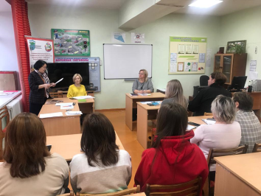
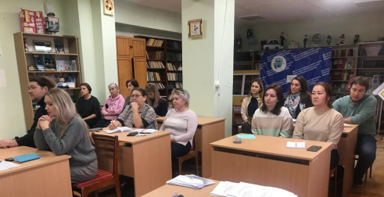
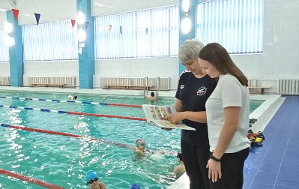
Вариации ролевых моделей внутри формы «педагог – педагог»
Ролевая модель «опытный педагог – молодой специалист»
Ролевая модель «опытный педагог - специалист, находящийся в процессе адаптации на новом месте работы»
Ролевая модель: «опытный педагог – педагог, испытывающий проблемы»
Ролевая модель «педагог-новатор – консервативный педагог»

Slide 7
Вариации ролевых моделей внутри формы «педагог – обучающийся»
Ролевая модель «наставник – одаренный ребенок»
Ролевая модель «наставник – волонтерское движение»
Ролевая модель «наставник – проектная команда»
Ролевая модель «наставник – медиакоманда»

Slide 8
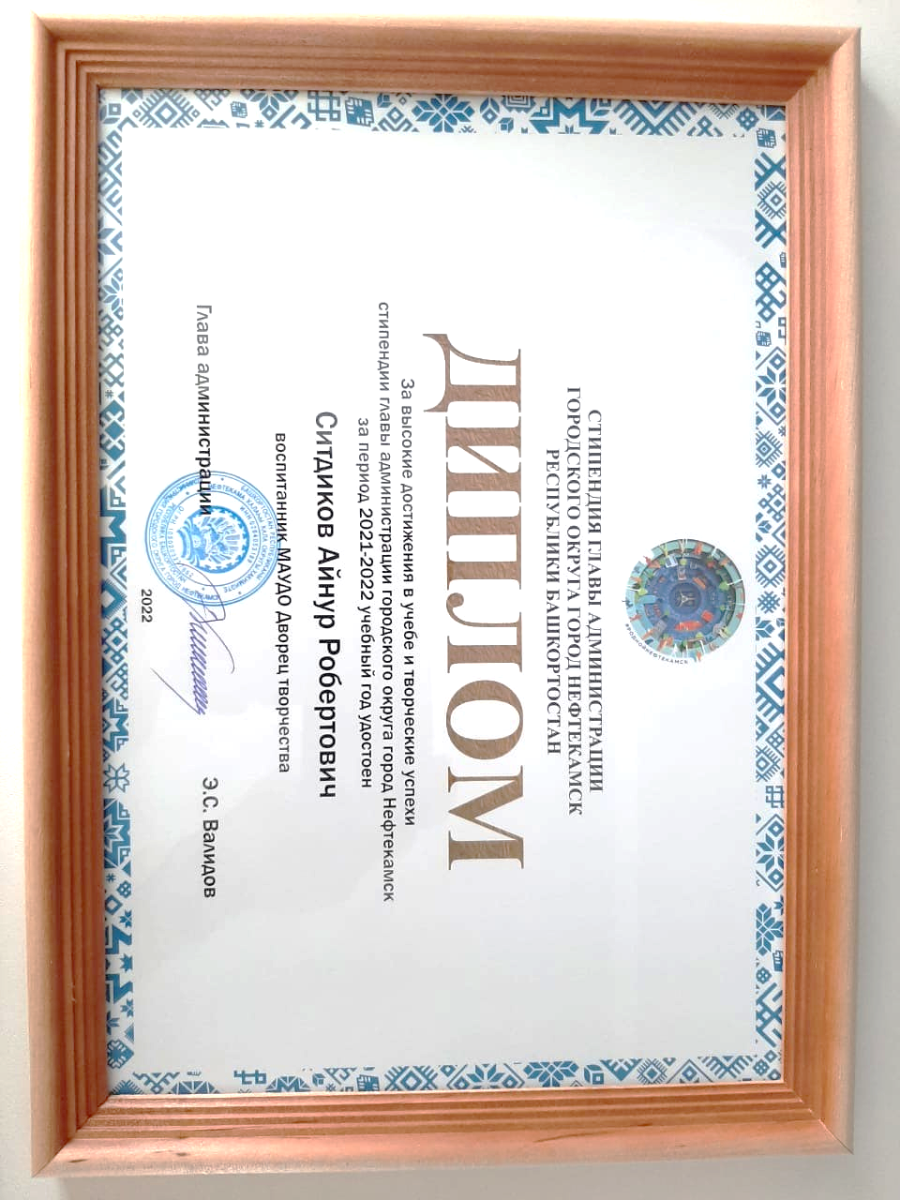
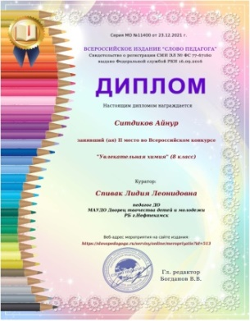
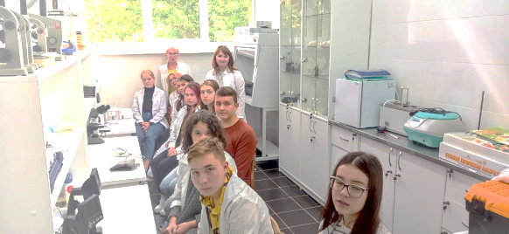
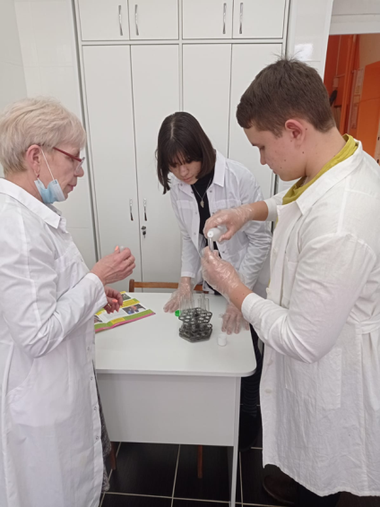
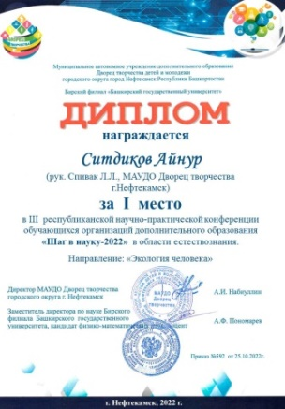
Вариации ролевых моделей внутри формы «педагог – обучающийся»
Ролевая модель «наставник – одаренный ребенок»
Ситдиков Айнур, обучающийся объединения «Озадаченная химия» стал
Победителем Всероссийского конкурса «Исследовательские и научные работы, проекты» (2022г.);
Регионального этапа Всероссийского конкурса «Зеленая планета-2022»,
Призером - Пироговской научно медицинской конференции «Юниор», проходившей в г. Москве; Всероссийского конкурса «Увлекательная химия».
За высокие достижения в исследовательской и творческой деятельности Айнур получил стипендию главы администрации городского округа город Нефтекамск по итогам 2021-2022 учебного года.

Slide 9
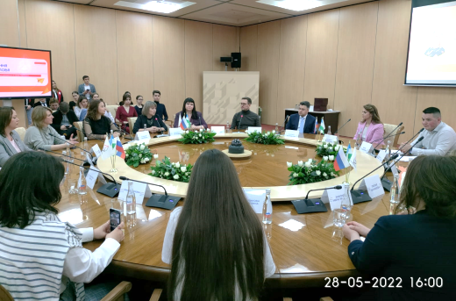
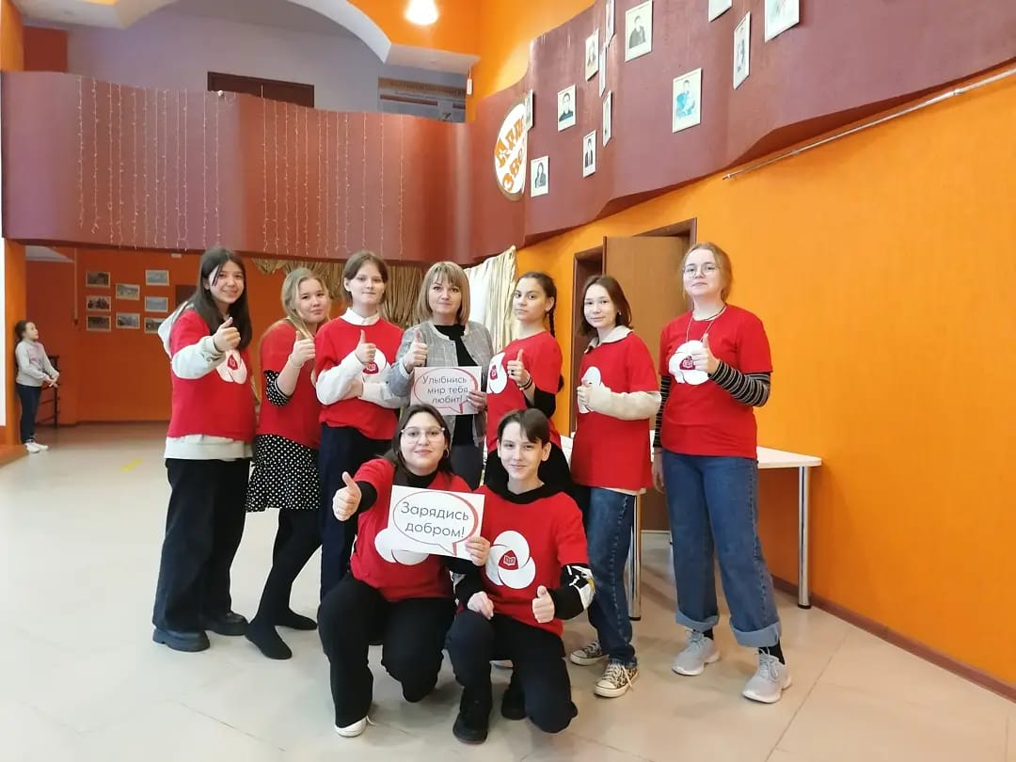
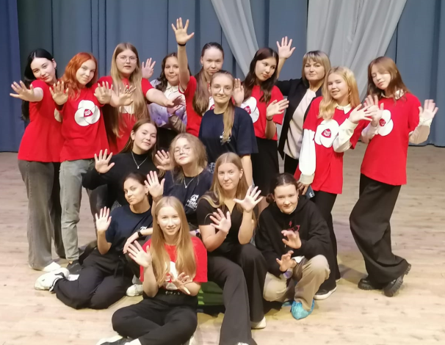
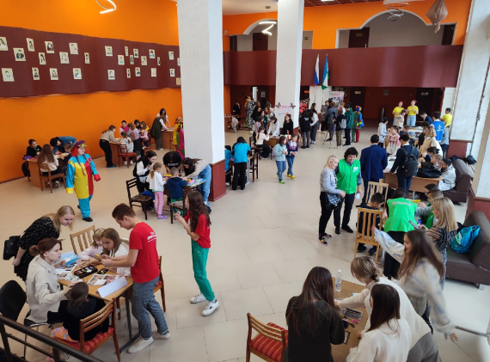
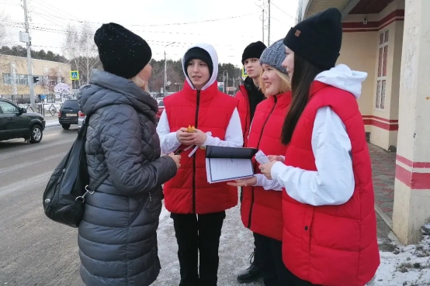
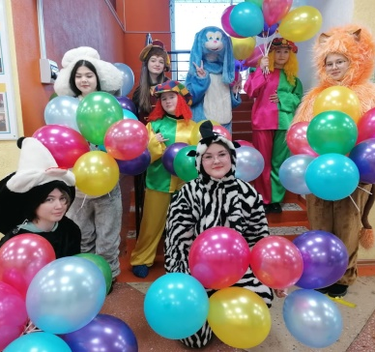
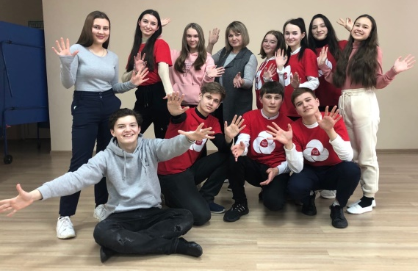
Вариации ролевых моделей внутри формы «педагог – обучающийся»
Ролевая модель «наставник – волонтерское движение»

Slide 10
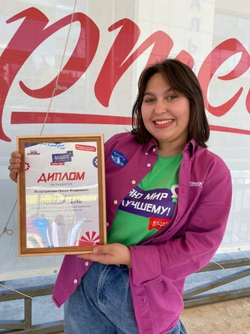
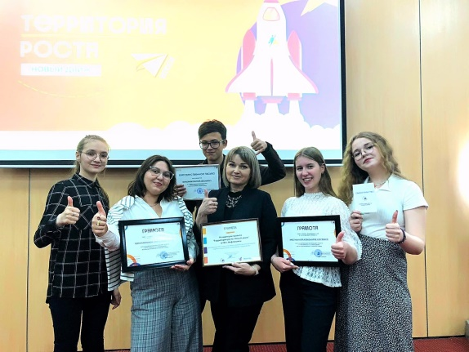
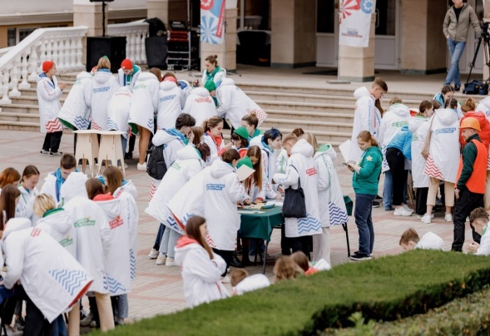
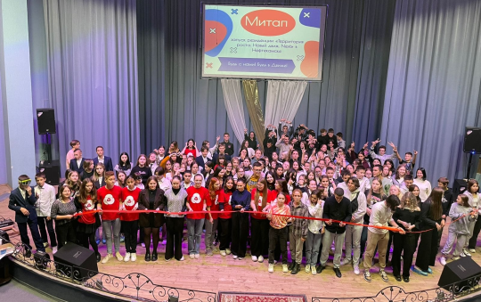
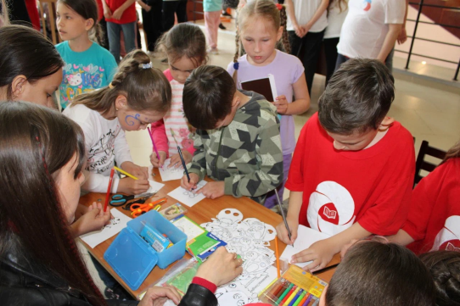
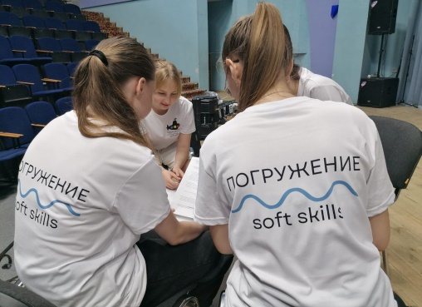
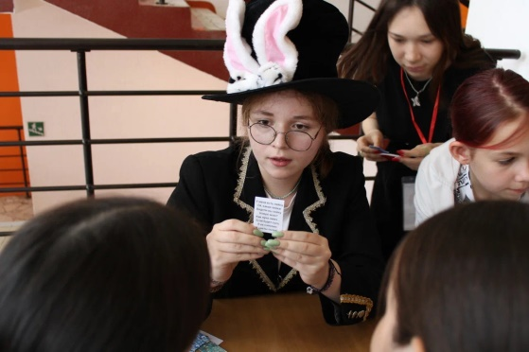
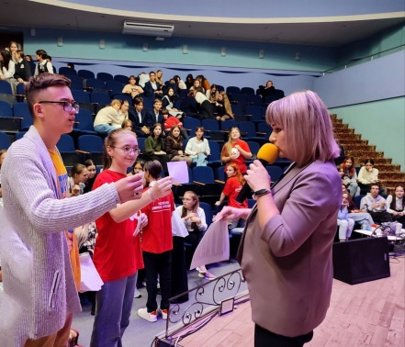
Вариации ролевых моделей внутри формы «педагог – обучающийся»
Ролевая модель «наставник – проектная команда»

Slide 11
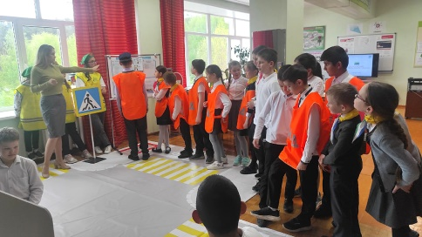
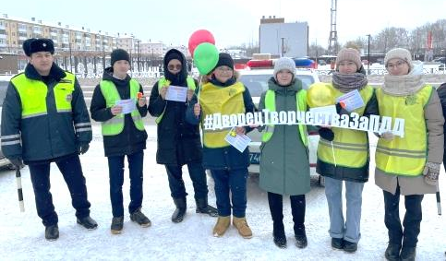
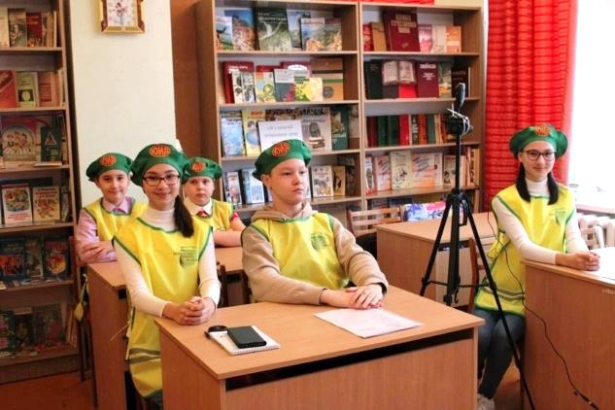
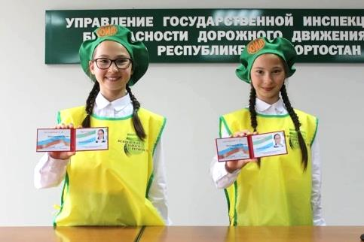
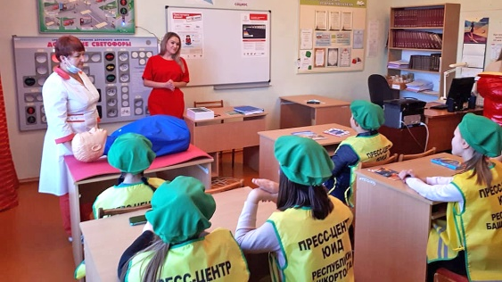
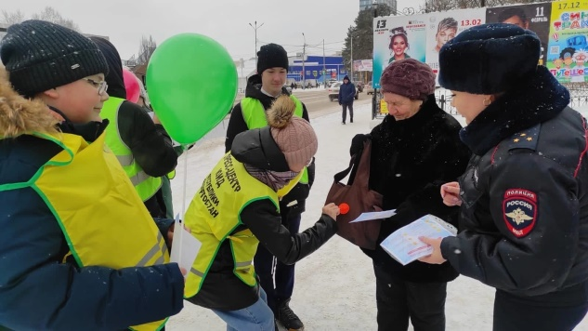
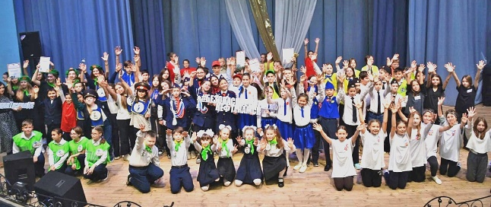
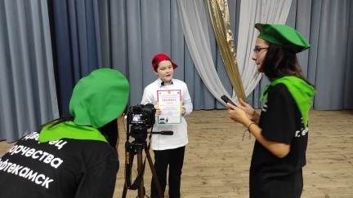
Вариации ролевых моделей внутри формы «педагог – обучающийся»
Ролевая модель «наставник – медиакоманда»

Slide 12
ШКОЛА РУКОВОДИТЕЛЯ
«Наставничество как условие
повышения качества
дополнительного образования»
Адиль Ильдарович Набиуллин,
директор МАУДО Дворец творчества
20 декабря 2022 г.

